Slide 1

드르렁 – 수면 패턴을 위한 서비스
제1회 통합 해커톤
20190277 이보림
20196930 이상화
20184395 최명원

Slide 2
CONTENTS
01. 역할 분담
02. 세부 주제 선정 동기
03. 결과물 시연
04. 개발 과정
Github issue
각 Activity별
소제목
소제목
소제목
소제목
소제목
소제목

Slide 3
01
제목을 입력하세요
소제목을 입력하세요
소제목을 입력하세요
https://blog.naver.com/minimine_95

Slide 4
01. 제목을 입력하세요
소제목을 입력하세요
주제를 입력하세요
내용을 입력하세요
내용을 입력하세요
내용을 입력하세요
내용을 입력하세요
2005
2015
2017
2021
내용을 입력하세요
내용을 입력하세요
내용을 입력하세요
내용을 입력하세요
https://blog.naver.com/minimine_95

Slide 5
01. 제목을 입력하세요
소제목을 입력하세요
주제를 입력하세요
80%
80%
80%
https://blog.naver.com/minimine_95

Slide 6
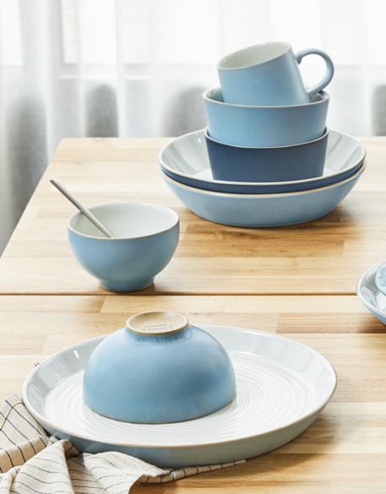
01. 제목을 입력하세요
소제목을 입력하세요
주제를 입력하세요
모든 사람은 경탄할만한 잠재력을 가지고 있다. 자신의 힘과 젊음을 믿어라. ‘
모든 것이 내가 하기 나름이다'고 끊임없이 자신에게 말하는 법을 배우라
https://blog.naver.com/minimine_95

Slide 7
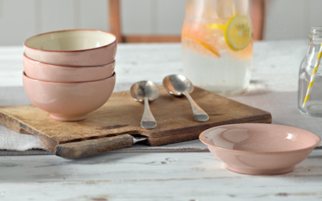
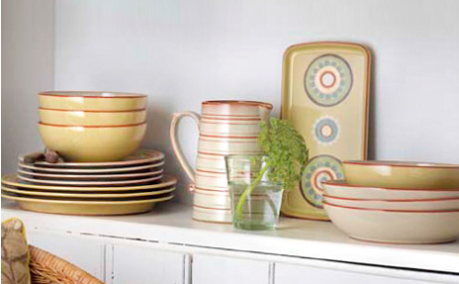
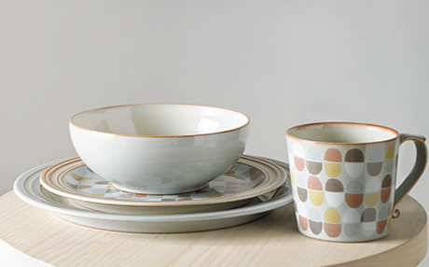
02. 제목을 입력하세요
소제목을 입력하세요
주제를 입력하세요
1
2
3
내용을 입력하세요
내용을 입력하세요
내용을 입력하세요
내용을 입력하세요
내용을 입력하세요
내용을 입력하세요
내용을 입력하세요
내용을 입력하세요
내용을 입력하세요
https://blog.naver.com/minimine_95

Slide 8
02. 제목을 입력하세요
소제목을 입력하세요
주제를 입력하세요
사진의 제목을 입력하세요
네가 약속 시간에 온다면 나는 그전부터 행복해지고 안절부절할 테니까. 그러나 아무때나 온다면 나는 몇 시간이 마음을 곱게 치장해야 할지 영 할 수가 없잖아.
월요일의 태어난 아이는 예쁘고 화요일의 태어난 아이는 착하고
https://blog.naver.com/minimine_95

Slide 9
02. 제목을 입력하세요
내용을 입력하세요
내용을 입력하세요
내용을 입력하세요
내용을 입력하세요
내용을 입력하세요
내용을 입력하세요
내용을 입력하세요
내용을 입력하세요
내용을 입력하세요
내용을 입력하세요
내용을 입력하세요
내용을 입력하세요
https://blog.naver.com/minimine_95

Slide 10

01. 제목을 입력하세요
주제를 입력하세요
손에 총을 든 사람이 용기라는 생각을 하기 보다, 네가 진정한 용기가 무엇인지 보길 바랬다.
시작도 하기 전에 자신이 불리하다는 것을 알지만, 그래도 시작하고 무슨 일이 있어도 끝까지 완수하는 것이 바로 용기다.
I wanted you to see what real courage is, instead of getting the idea that courage is a man with a gun in his hand. It's when you know you're licked before you begin but you begin anyway and you see it through no matter what.
https://blog.naver.com/minimine_95

Slide 11
감사합니다
https://blog.naver.com/minimine_95

